Slide 1
On-line Class
G,T Degree College
Kotchandpur Jhenaidah.

Slide 2
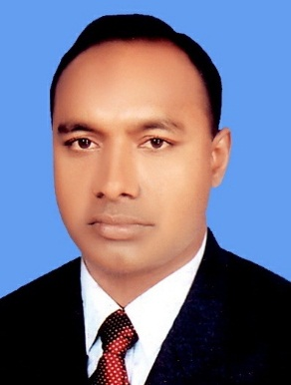
Teacher’s Information
Md. Abbas Ali
Assistant Professor (Management)
G,T Degree College, Kotchandpur, Jhenaidah
Facebook: facebook.com/abbasali1976
GMAIL: abbasali1976@gmail.com
Youtube: সহকারী অধ্যাপক আব্বাস আলী
Mob: 01911-655784 *01717-337116

Slide 3
আজকের আলোচনা
নেতৃত্বের ধারণা ও নেতৃত্বের গুরুত্ব

Slide 4
নেতৃত্বের ধারণা

Slide 5
নেতৃত্বের ধারণা
কোনো দল বা গোষ্ঠীর আচরণ ও কাজকে নির্দিষ্ট লক্ষ্যপানে এগিয়ে নিয়ে উদ্দেশ্যসাধনের কৌশলকেই নেতৃত্ব বলে। আদেশ দেয়া,পরিচালনা করা,প্রভাবিত করা,উৎসাহিত করা,স্বেচ্ছাপ্রণোদিত করা,দলগত প্রচেষ্টা জোরদার করা ইত্যাদি বিষয় এর সাথে সম্পৃক্ত।

Slide 6
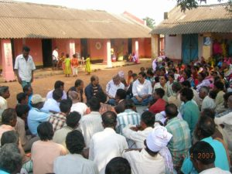
নেতৃত্বের গুরুত্ব
১. সংঘবদ্ধতা সৃষ্টি
মহান রাব্বুল আলামিন ইরশাদ করেন, ‘হে মুমিনগণ! তোমারা আল্লাহর রজ্জুকে (ইসলাম) আঁকড়ে ধর (ঐক্যবদ্ধ হও) এবং পরস্পর বিচ্ছিন্ন হয়ো না। ’ -সূরা আল ইমরান: ১০৩

Slide 7
নেতৃত্বের গুরুত্ব
২.দলবদ্ধ প্রচেষ্টা জোরদার

Slide 8
নেতৃত্বের গুরুত্ব
৩.লক্ষ্যার্জন নিশ্চিতকরণ

Slide 9
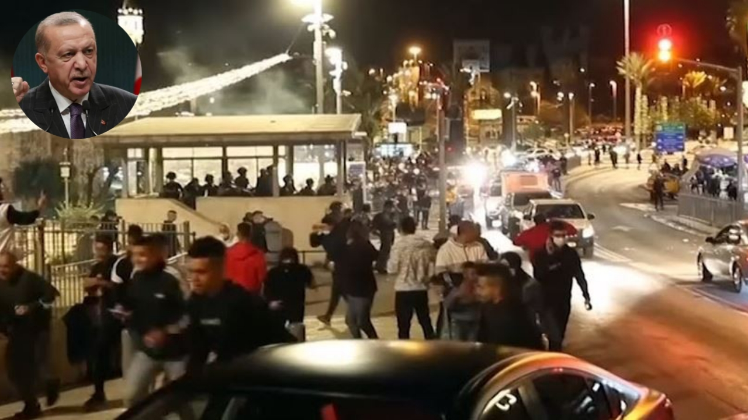
নেতৃত্বের গুরুত্ব
৪.কর্তৃত্ব প্রয়োগে সহায়তাদান

Slide 10
নেতৃত্বের গুরুত্ব
৫.সহযোগিতার উন্নয়ন

Slide 11
নেতৃত্বের গুরুত্ব
৬.মনোবল উন্নয়ন

Slide 12
মাল্টিমিডিয়া ক্লাস শেষে সবাইকে ধন্যবাদ

